Slide 1



XI Jornada Ajedrez y Educación Girona; 19 Octubre 2024
Daniel Escobar Domínguez
Profesor de ajedrez
como asignatura curricular
desde el curso 2002-03 en
Jerez de la Frontera (Cádiz)
Titulaciones
FIDE Master; FIDE School
FIDE Trainer; FIDE Arbitrer

Slide 2



El ajedrez es muy difícil no se sienten preparados falta de recursos
¿me ganarán mis alumnos?
TEMORES DE LOS PROFESORES
CURSOS PARA PROFESORES

Slide 3
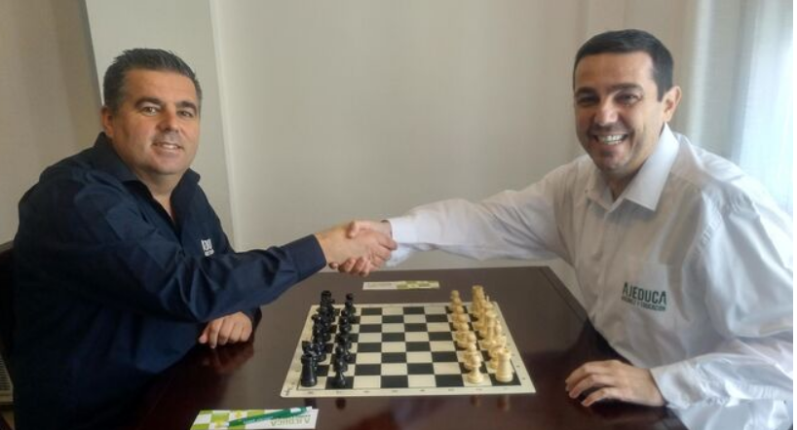

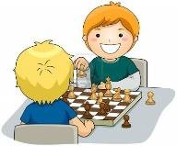

DANIEL Y David
ESCOBAR DOMÍNGUEZ
HISTORIA DE AJEDUCA
Desde 1985
Desde 2015
+ 30 años
TITULACIÓN ACADÉMICAS
TITULACIÓN FEDERATIVAS

Slide 4

metodología PARA ENSEÑAR A PENSAR

Slide 5
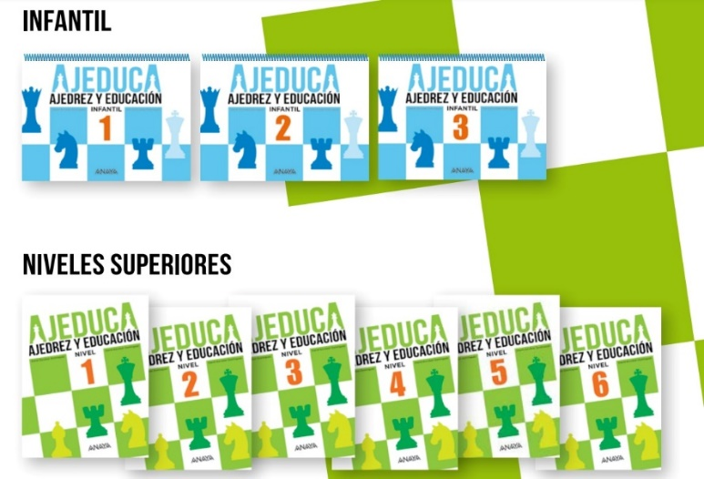
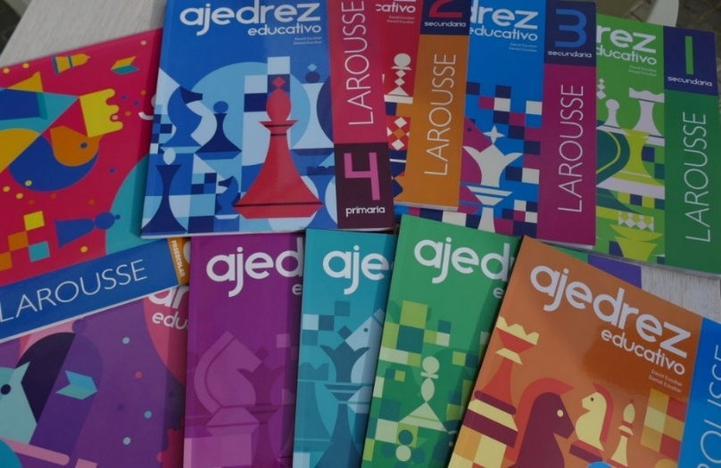
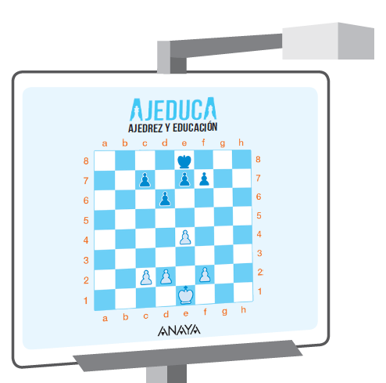
Difusión: Creación de MATERIALES
ANAYA Educación
LAROUSSE Educación
Curso Interactivo
App AJEDUCA

Slide 6

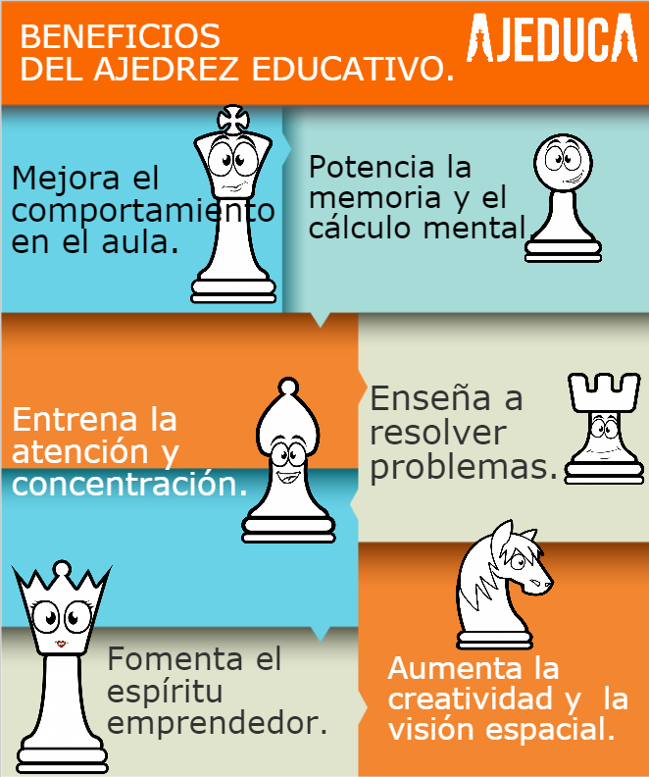
RESULTADOS
BENEFICIOS

Slide 7
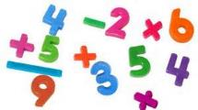

RESULTADOS
MEJORA
Capacidades Cognitivas
Comportamiento Educativo
Resultados
Académicos
+19%

Slide 8
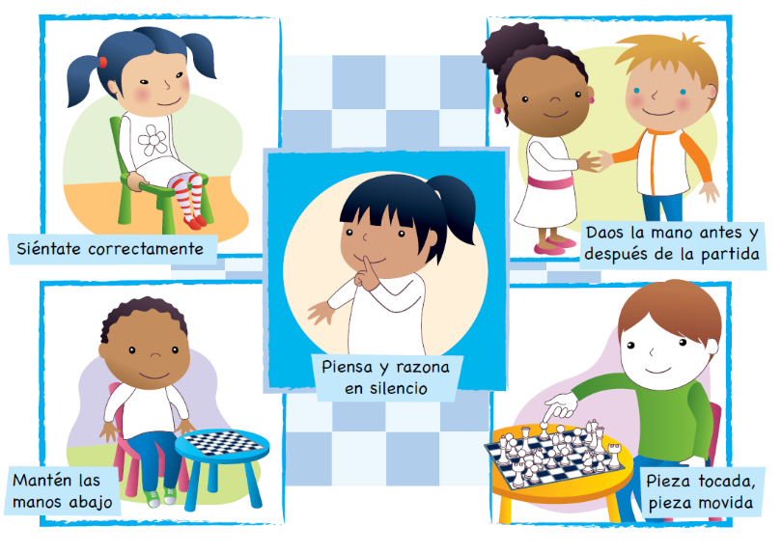
Actividades educativas

Slide 9
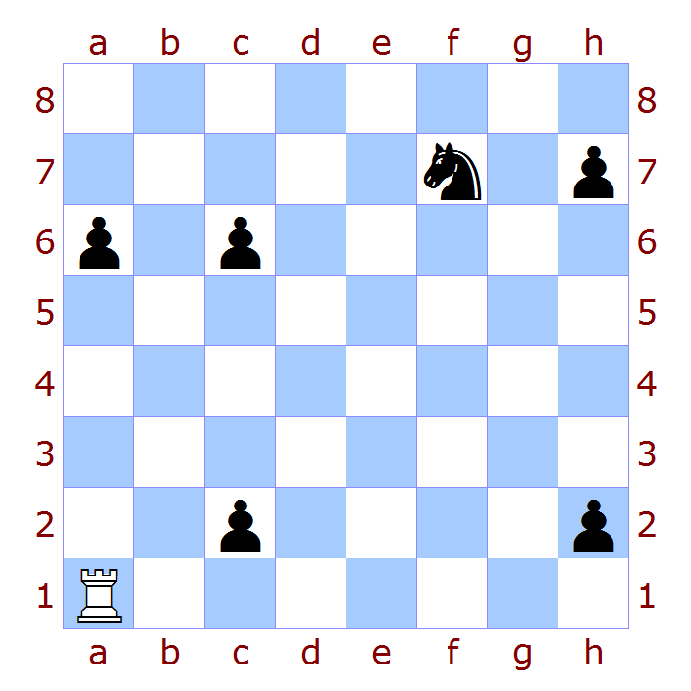

Capacidad espacial: Laberintos
Objetivo
Capturar todas las piezas negras, que permanecen inmóviles, de forma consecutiva.

Slide 10
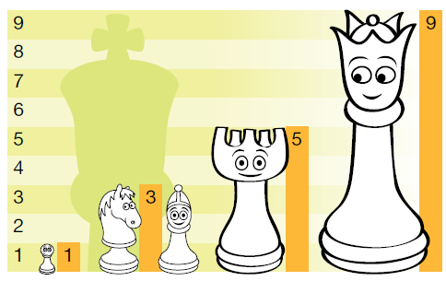
Cálculo: Valores de las piezas
¿Serías capaz de encontrar todos los amigos del 10?

Slide 11
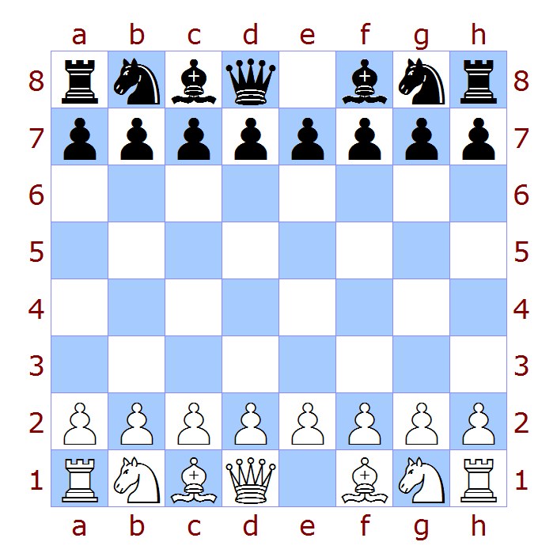
Partida Black Chess
Objetivo
Gana el primer jugador que, capturando piezas, llegue al valor de 21 puntos. Cuidado que si te pasas… pierdes.

Slide 12
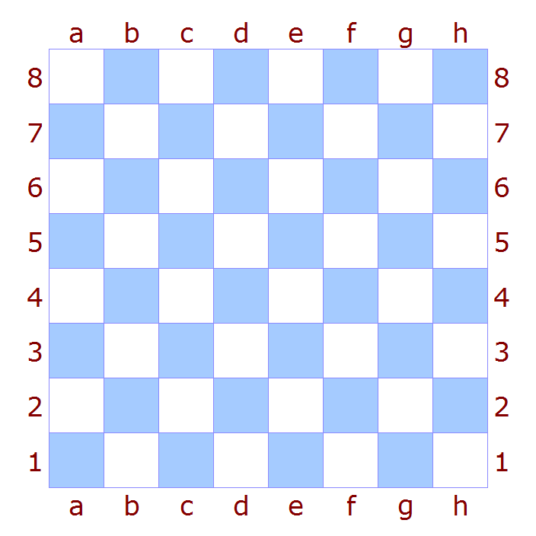







Juego del ascensor
Resolución de problemas
Objetivo
¿Cómo puede llegar el peón blanco, que está en el piso 2 del edificio, a ver a su amiga Dama Negra?
¿Puedes ver más de un camino?

Slide 13
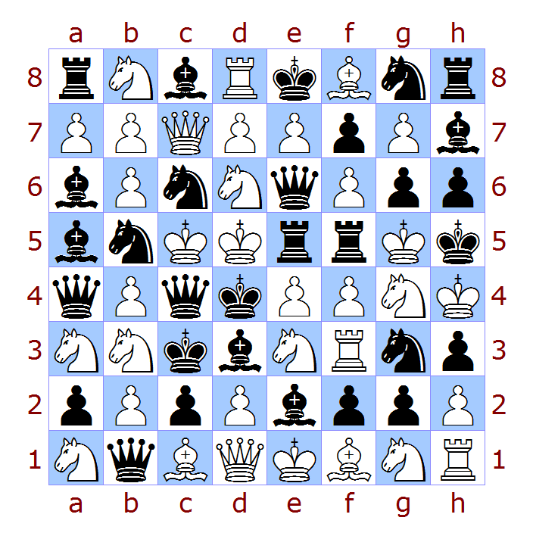
AGILIDAD VISUAL
60 segundos
¿Cuántas piezas hay de….
Caballos blancos
Alfiles negros
peones blancos
Torres negras

Slide 14
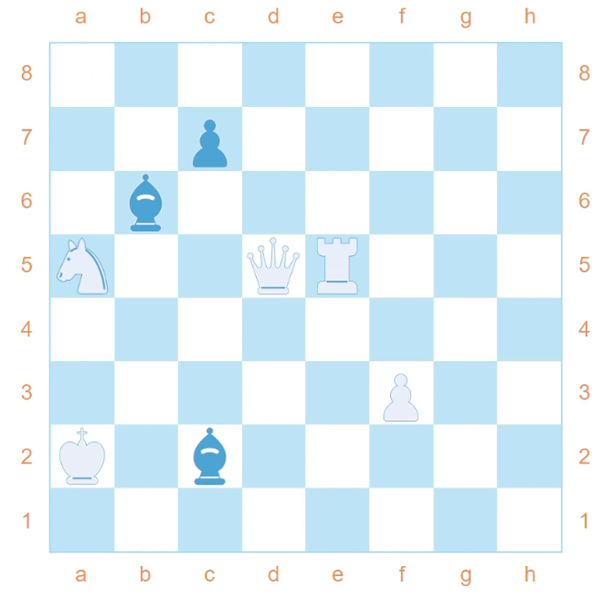
ATENCIÓN y MEMORIA
Objetivo
En 10 segundos se moverá las piezas.
Averigua a que casillas se han movido

Slide 15

ADIVINA ADIVINANZA
e
Objetivo
¿Qué pieza es cada vocal?
Las casillas e3 y f7 son atacadas por 3 piezas a la vez.
a
i
o
u
3

Slide 16




¡¡MUCHAS GRACIAS!!
Canción AJEDUCA
www.ajeduca.es
ajeduca@ajeduca.es

